Slide 1


Twinkle TM
Michelleizm

Slide 3
WHY
・リーダーはまいち →チームの特徴としてキラキラ感をだそう！
→キラキラ感を出すために、極限までタイムカード感をけづろう
→それならアナログ時計
→それならボタンはなし
→ならビーコンでしょ

Slide 4
TRY
・どうせなら新しい言語でやりたい
→swiftを使用
・こーじがビーコンをくれなかったので竹本さんに借りる
・はじめてのペアプロ
・青樹さんとTXさんははじめてのiOS体験
・swiftでがっつりMVC

Slide 5
THEME
・ロレックスキラキラ
・出勤アニメーションキラキラ とにかくキラキラ

Slide 6
ROLE
・大野さん 全般、swift勉強会
・青樹さん ビーコンモデル、サーバー保存
・TXさん タイムレコードモデル
・まいち リーダー、時計ビュー

Slide 7
PERFORMANCE

Slide 8

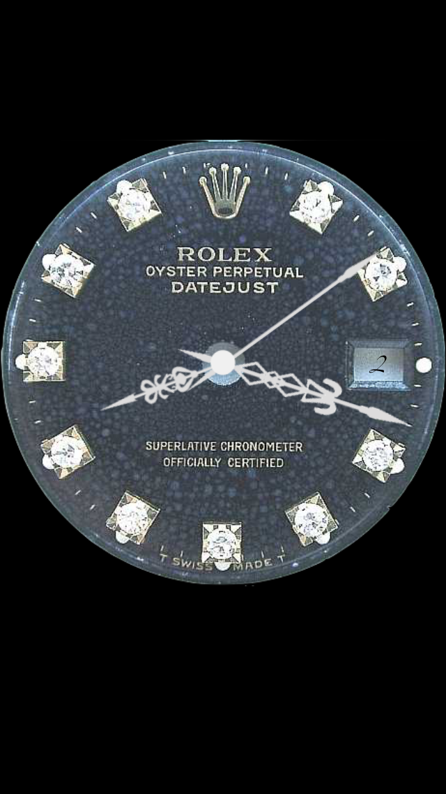

Slide 9
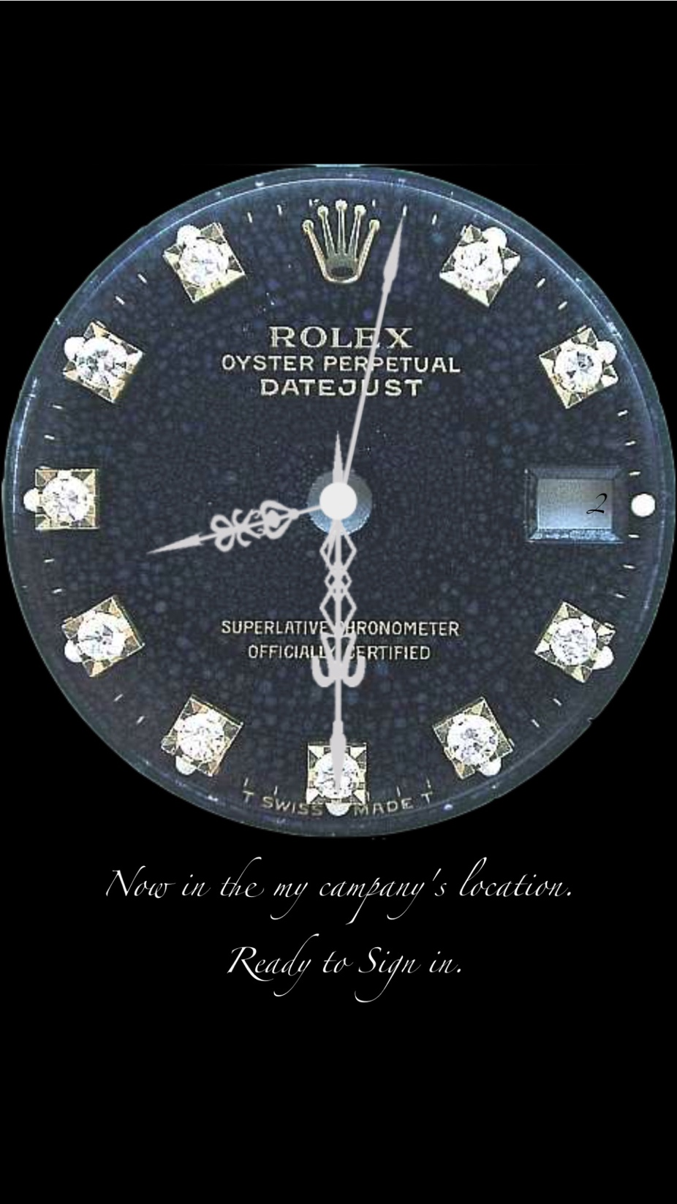
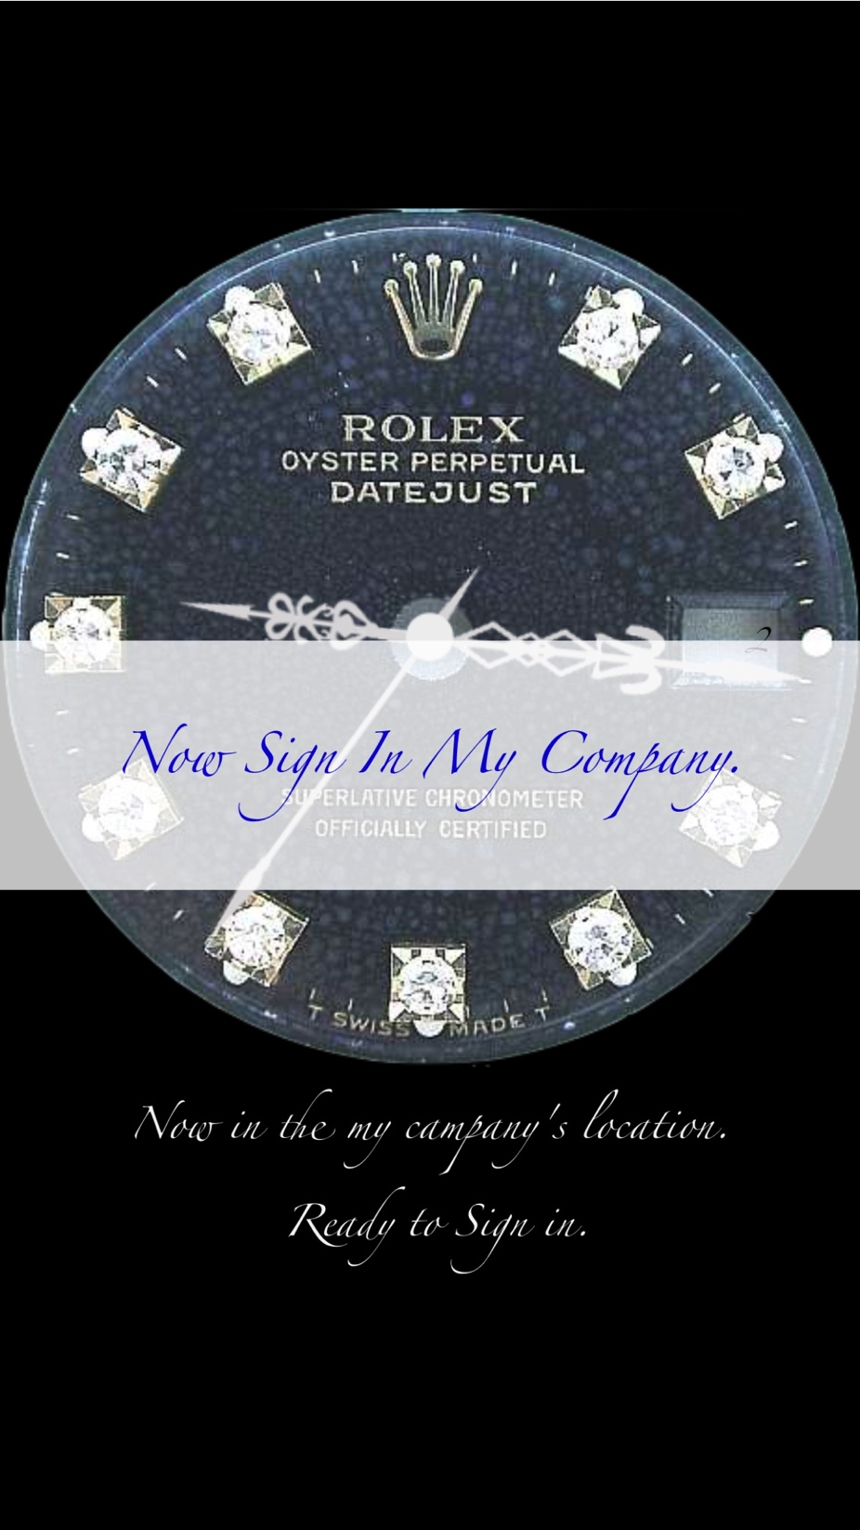

Slide 10
IN THE END
青樹さんとTXさんがiOSが簡単だと気づく
まいちがswift意外といけると思う
大野さんがswiftをマスターする 最初はたくさんおとなの話し合いをしたけど、 最後はなかよし めでたしめでたし

